Slide 1



Adapter et régler ses commandes
EN PARTENARIAT AVEC
Notes:
Les réglages possibles des commandes, du guidon, des rétroviseurs, de la selle, des suspensions ne sont presque jamais abordés pendant l’apprentissage en préparation au permis de conduire
Régler les commandes d’une moto c’est l’adapter à sa morphologie

Slide 2
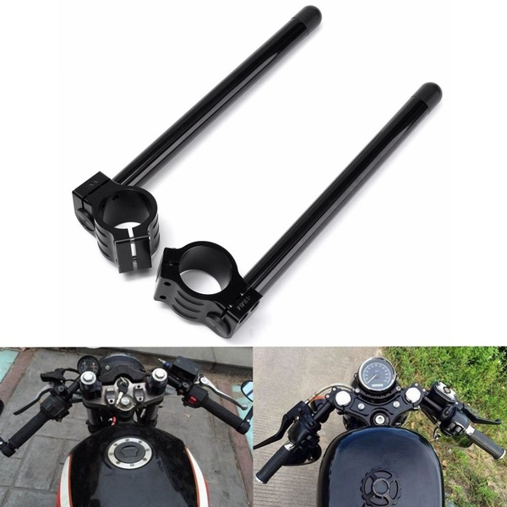
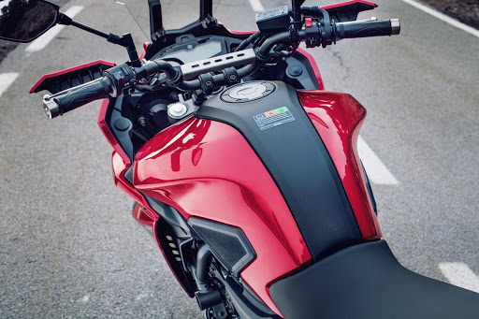
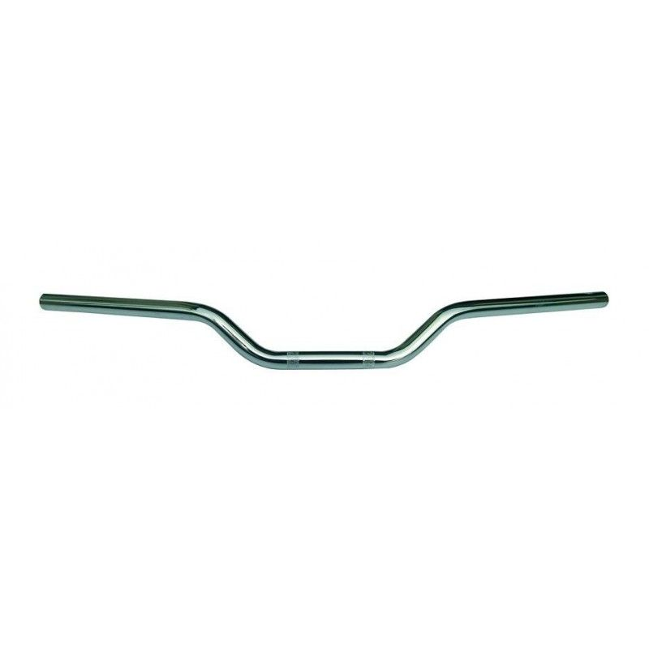
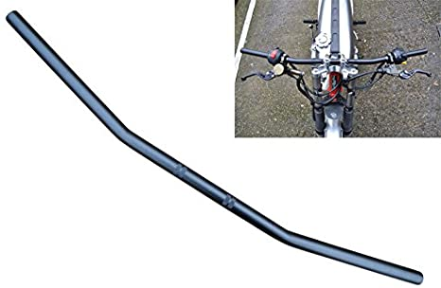
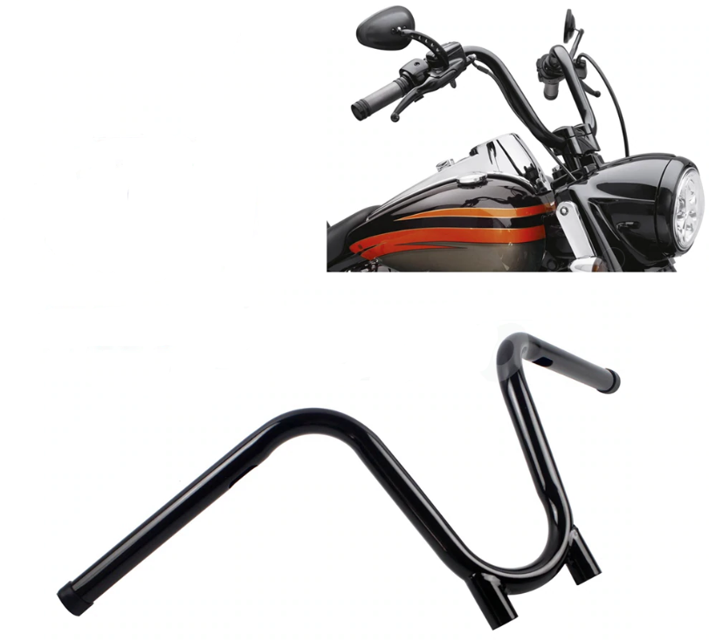

LE GUIDON
Elément le plus important
du maniement d’un 2 roues motorisé
Position du corps / guidon
Les différents types de guidons
Réglages du guidon :
- faire pivoter le guidon
- les réhausses pour les trails ou les personnes de petite taille
- régler ses leviers
- attention aux câbles et durites
Changer un guidon pour l’adapter
Vidéo de Matt Adventure sur les réhausses de guidon
Notes:
Sur une moto de route, la position la plus efficace pour les bras est celle avec les avant-bras parallèles au sol, les coudes légèrement fléchis (vers le sol), les poignets dans le prolongement des avant-bras, non cassés, le tout avec le dos droit, ni cambré, ni voûté.

Slide 3
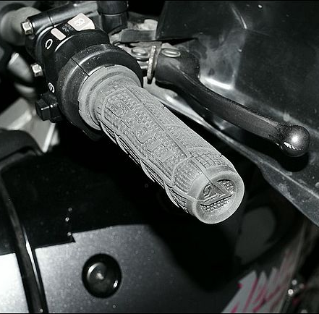
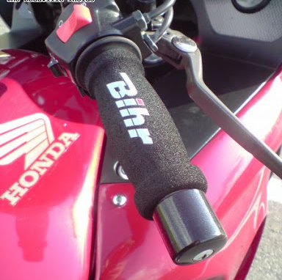
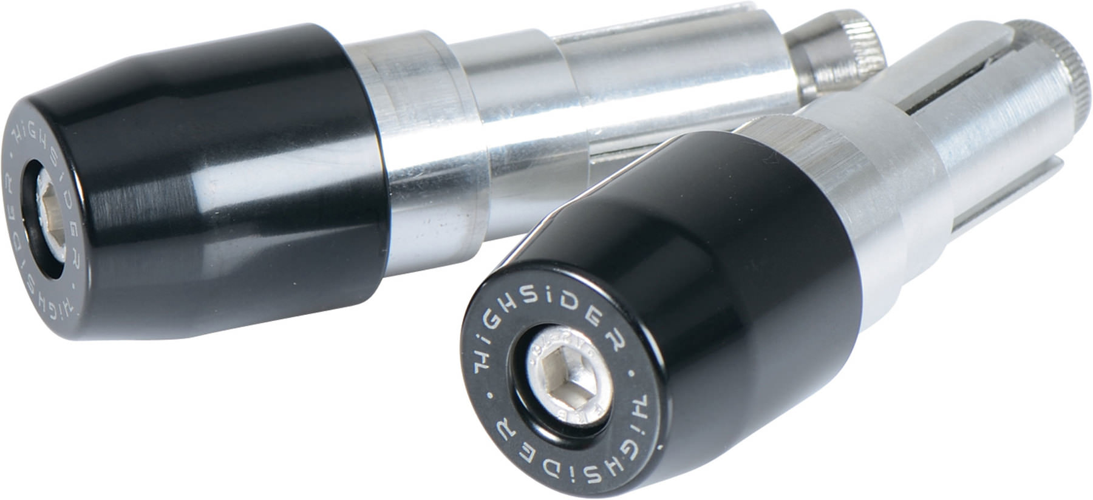
LES POIGNEES
LA POIGNEE DE DROITE (Accélérateur) :
- peu de réglages possibles
- la garde : en rotation et en latéral
- décélération / retour de la poignée automatique
LES VIBRATIONS :
- mousses couvre-poignées (attention augmente l’épaisseur)
- les masselottes : pour alourdir le guidon

Slide 4
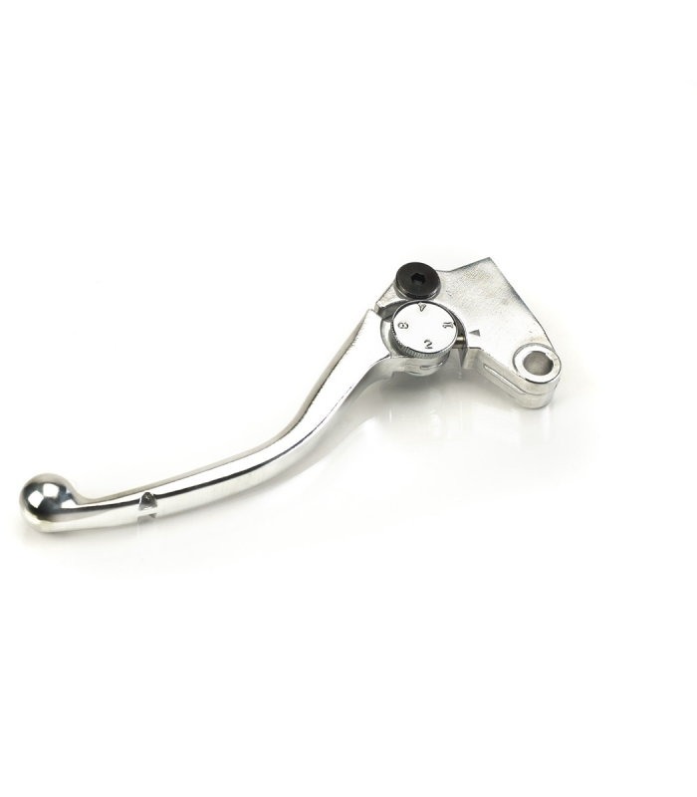
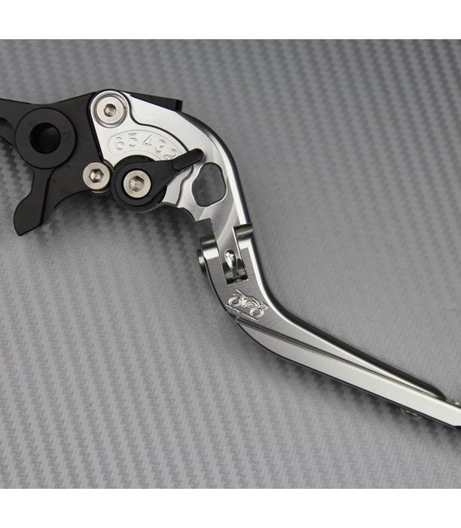
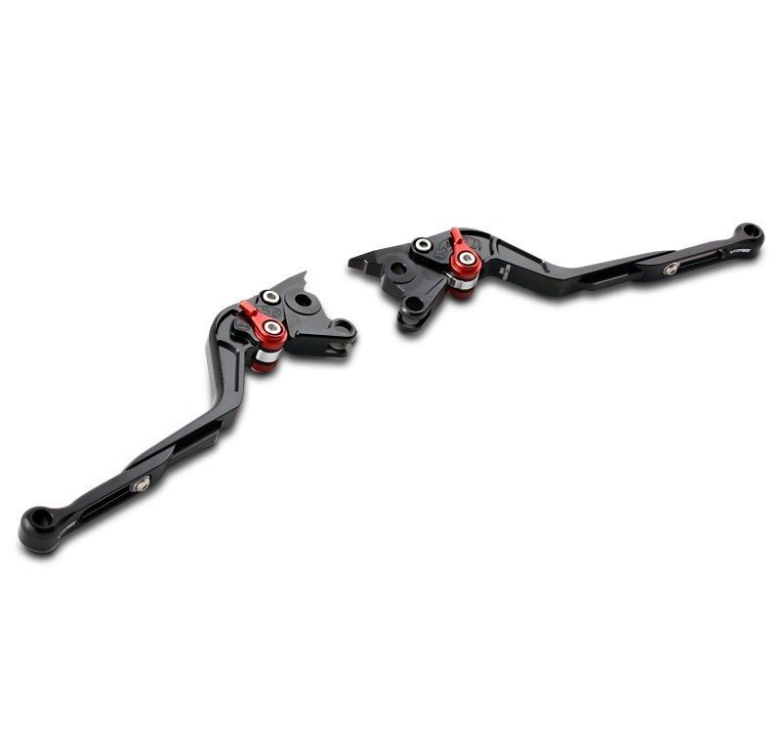
Attraper facilement ses leviers
Les leviers rabattables
Les types de réglages :
  en écartement
  en longueur
Les leviers auto-cassants
Changer ses leviers : attention au modèle de la moto
LES LEVIERS

Slide 5
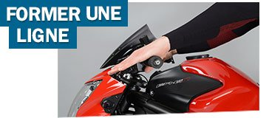
Former une ligne de l’épaule jusqu’au bout des doigts
Attraper facilement ses leviers avec la phalange intermédiaire
Réglage des leviers en hauteur
Ne pas trop serrer les vis des leviers sur le guidon → évite la casse en cas de chute
Vérification de la position des leviers :
  à l’arrêt sur la selle
  Avec blouson et gants
  répeter le geste plusieurs fois
  verification de son geste et de ses positions
  asymétrie du corps humain → possibilité d’avoir des réglages différents à gauche et à droite
Une fois réglés, verifier que rien ne touche ou ne tire y compris guidon braqué
REGLAGE DES LEVIERS
Notes:
Si vous attrapez le levier avec la phalange distale du majeur (la première, sous l’ongle), vous manquez de force pour une action rapide sur le levier.
Si vous tirez le levier avec l’articulation proximale du majeur (celle au milieu du doigt), vous mettrez trop de force et pas assez de précision
Dans l’idéal, le levier doit se placer juste au niveau de l’articulation interphalangienne distale du majeur et sur la phalange distale de l’index.
C’est là que vous aurez la meilleure combinaison de force et de sensibilité pour la précision du dosage du frein avant et du point de patinage d’embrayage.

Slide 6
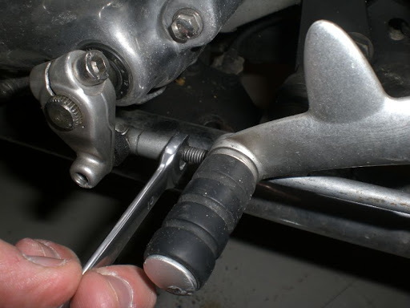
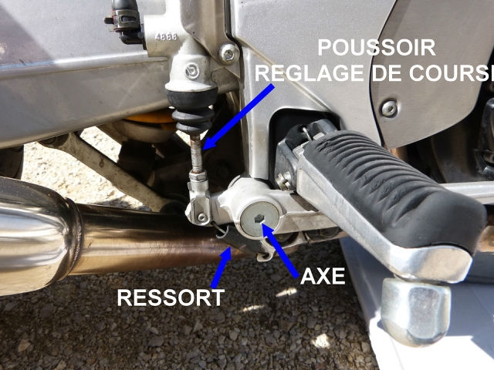
LES PEDALES
LE SELECTEUR DE VITESSE :
- se mettre en position de conduite
- réglage par un système d’écrous sur la biellette
- possibilité d’avoir un sélecteur avec embout repliable et/ou réglable en longueur
LA PEDALE DE FREIN :
- se mettre en position de conduite, moto droite
- réglage de la hauteur par un système d’écrous
- une fois réglée, vérifier le bon fonctionnement du feu arrière
- possibilité d’avoir une pédale avec embout repliable et/ou élargi

Slide 7
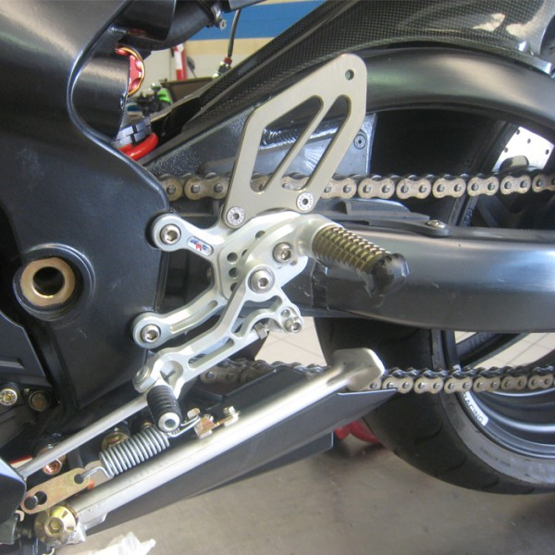
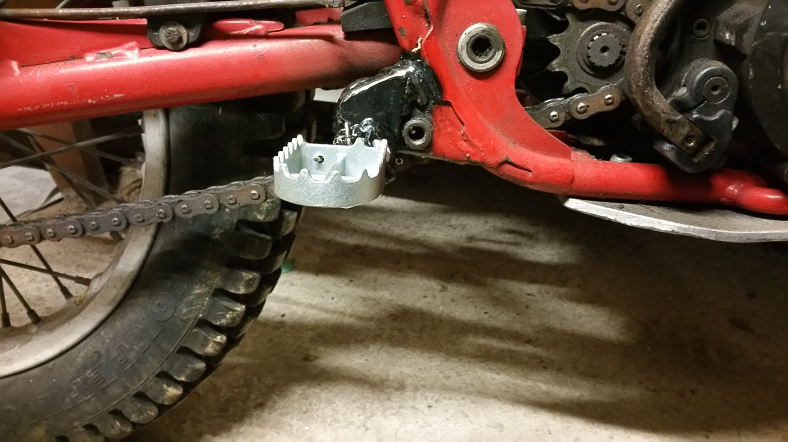
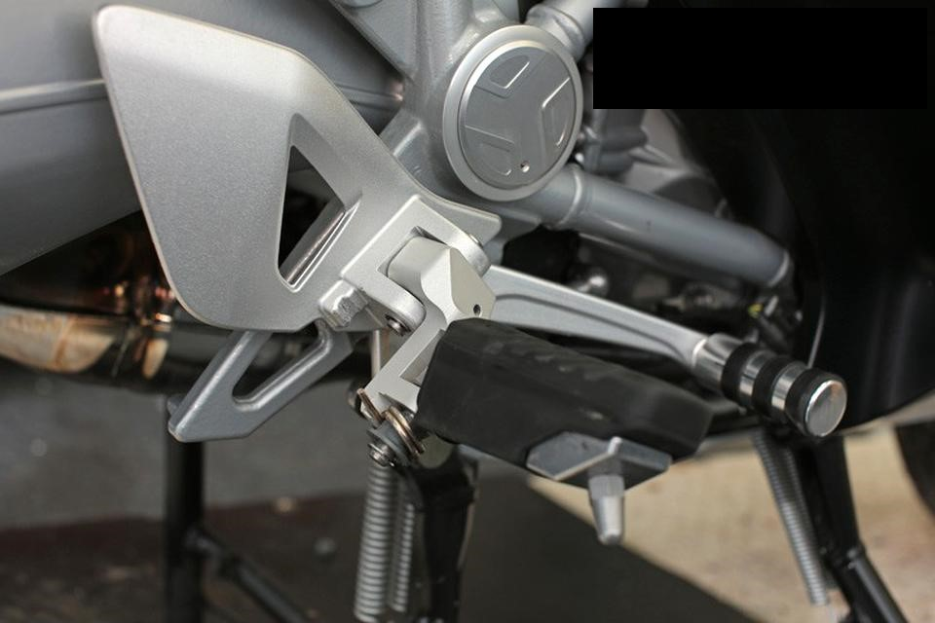
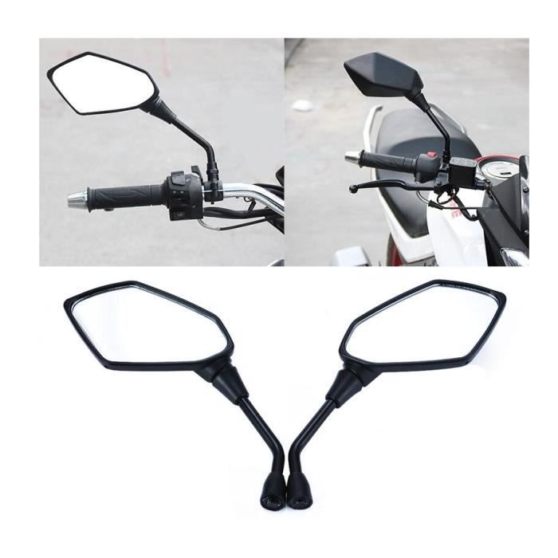
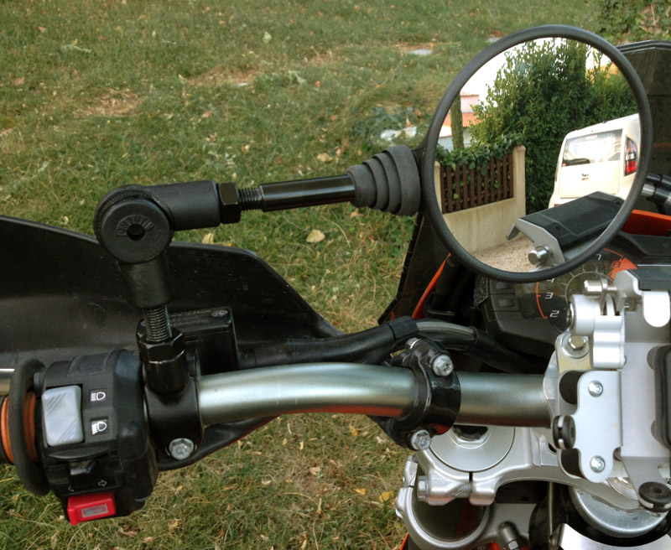
LES REPOSE-PIEDS
Doivent offrir le meilleur maintien
- avec caoutchouc
- avec griffes
Plusieurs types :
- réglables / non réglables
- différentes largeurs
- différentes hauteurs
- pivotants
Types à adapter selon la conduite et la moto (trail, route, circuit, etc)
LES RETROVISEURS
Doivent offrir un large champ de vision
Eviter les vibrations
Doivent être bien positionnés et réglés
Adaptés au mode de conduite (exemple : trail = rabattables et réglage différent droite gauche selon position assis ou debout)

Slide 8
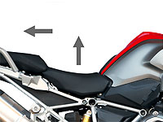
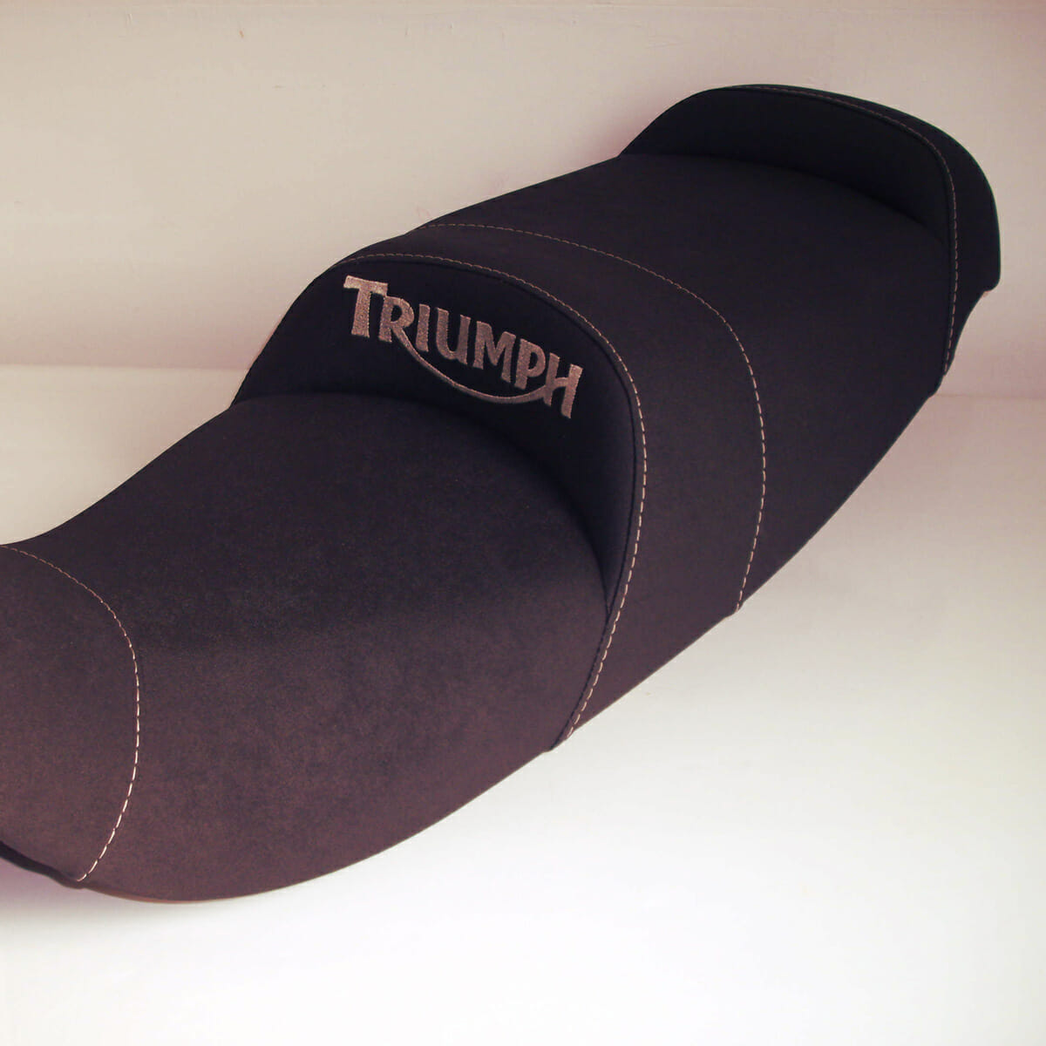
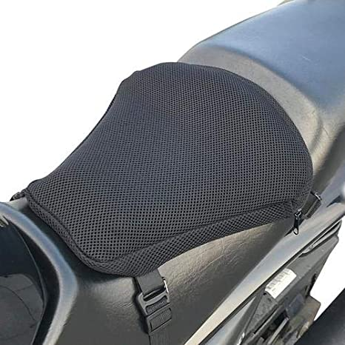
Elément important de confort
Certaines motos ont des réglages en hauteur de selle
Certaines ont le réglage de l’assiette
Possibilité de les modifier (sellier)
Le coussin de selle (gel ou pneumatique), housse amovible
Attention au moment de la vente, une selle modifiée ou personnalisée peut être un atout mais aussi un inconvénient
La selle

Slide 9
BONNE ROUTE
EN PARTENARIAT AVEC
Notes:
Les réglages possibles des commandes, du guidon, des rétroviseurs, de la selle, des suspensions ne sont presque jamais abordés pendant l’apprentissage en préparation au permis de conduire
Régler les commandes d’une moto c’est l’adapter à sa morphologie

